Slide 1
Отчёт по итогам 2016-2017 учебного года ПДО МАДОУ «Сказка» Бурухиной Н.В.

Slide 2
Основная цель: знакомство детей с иностранным языком, создание условий для развития коммуникативных и языковых умений у детей старшего дошкольного возраста.
В основе организации педагогического процесса используется деятельностный подход, обучение происходит в игровой форме. Обучение детей английскому языку способствует развитию всех познавательных процессов и проявлению интереса к иноязычию.

Slide 3
Данные диагностики в подготовительной группе №1
Условные обозначения:
V достижения слабо выражены 0
? первоначальные достижения у 17 детей
+ основные достижения у 4 детей
! достижения выше возрастной нормы 0

Slide 4
Данные диагностики в подготовительной группе №2 Условные обозначения: V достижения слабо выражены у 3 детей ? первоначальные достижения у 8 детей + основные достижения у 9 детей ! достижения выше возрастной нормы 0

Slide 5
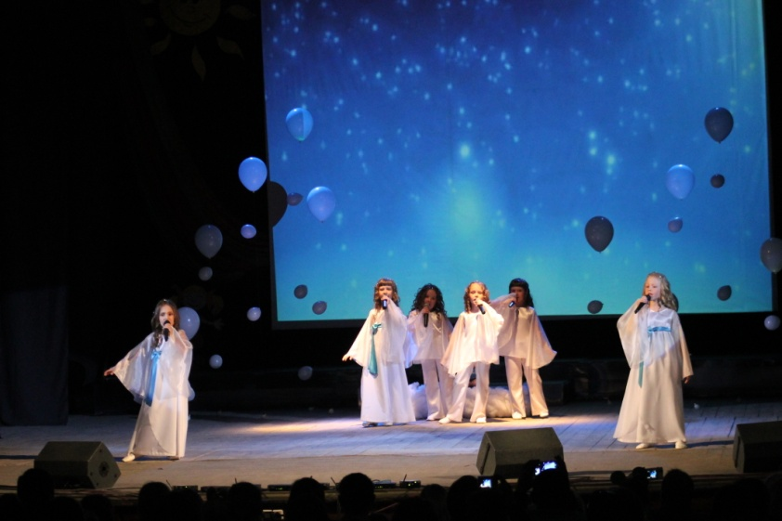
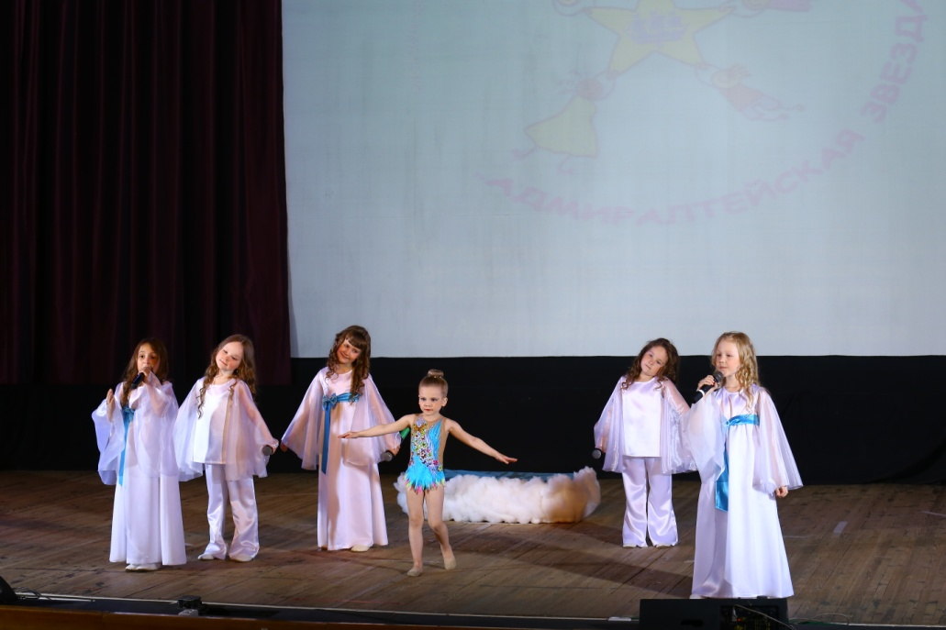

Slide 6
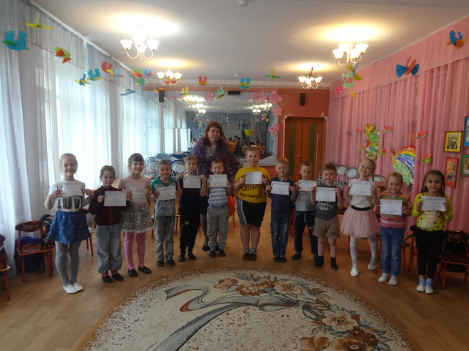
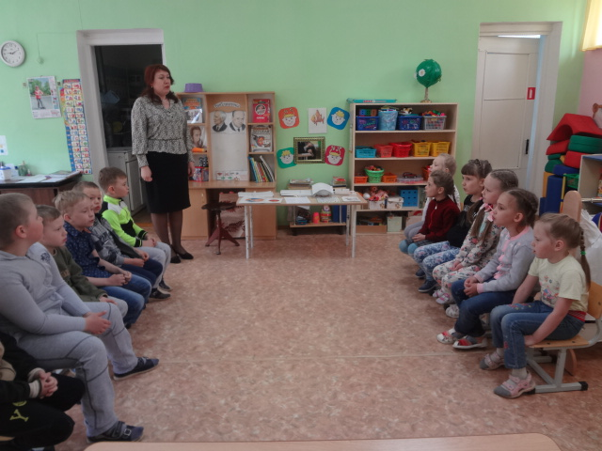

Slide 7
Задачи на следующий учебный год
Продолжить пополнение кабинета методическими пособиями и играми
Приобретение английской компьютерной игры
Продолжить участие детей и личное в различных мероприятиях и конкурсах на различных уровнях

